Slide 1

河海大学计算机与信息学院
第9章 图
第24讲：图的遍历

Slide 2
回顾
图的表示
-- 邻接矩阵表示法：
图 = 顶点表 + 邻接矩阵；
-- 邻接(链)表表示法：
图 = 顶点表 + 边表(n个单链表)

Slide 3
回顾
图的基本操作
-- 判断两个顶点vi, vj是否邻接；
-- 求顶点vi的度（入度、出度）；
-- 第一个顶点、下一个顶点；
-- 第一个邻接点、下一个邻接点；
7
6
6
A
D
A
D
2
5
4
2
5
3
8
4
B
C
3
B
C

Slide 4
图的遍历
深度优先遍历(搜索、周游)
Depth-First Search (DFS)
广度优先遍历(搜索、周游)
Breadth-First Search (BFS)

Slide 5
图的遍历
图的复杂性：
-- 多对多的关系；
-- 可能有回路；
-- 可能非连通；
F
A
D
G
H
K
C
遍历：每个顶点都访问，且只访问1次；
每个顶点自带1个“访问标志”mark，
未访问：mark=0; 已访问：mark=1;

Slide 6
用于遍历----顶点表结构
(修正)邻接矩阵表示：图= 顶点表 +关系矩阵
-- 顶点表：1维数组，
顶点表元素：
typedef struct
{ VexType vertex;
int mark;
} VexNode;
顶点 + 访问标志
vertex 顶点信息 | mark 访问标志
//mark=0：未访问
//顶点表中元素的存储结构

Slide 7
用于遍历----顶点表结构
(修正)邻接表表示：图 = 顶点表 + 边表
-- 顶点表：1维数组，
-- 顶点表元素：
typedef struct
{ VexType vertex;
int mark;
EdgeList edgelist;
} VexNode;
顶点 + 访问标志 + 边表头指针
vertex 顶点信息 | mark 访问标志 | edgelist 边表头指针
//顶点表中元素的存储结构

Slide 8
图的遍历
(无向)图的遍历：
分别遍历各个连通分量；
F
A
A
D
G
B
C
K
H
G
C
D
E
F
B
连通图G1
非连通图G2

Slide 9
图的遍历
(有向)图的遍历：
从出发点开始，遍历“可到达”的顶点，
但，1次出发不一定能遍历到所有顶点；
A
D
A
E
B
C
B
C
D
强连通图G5
非强连通图G6

Slide 10
图的遍历 ---- 基本思路
1次出发：从v出发，访问可达的、未访问的顶点；
再出发：从v之后、第1个未访问顶点出发，访问…
重复，直到“顶点表”中所有顶点都被访问。
3
下标
顶点表
出边表
A
C
0
1
2
3
4
A | 0
B | 0 | ∧
C | 0
D | 0 | ∧
E | 0
1
2
∧
2
4
1
5
1
B
D
E
1
0
3
3
4
∧
1
1
3
5
∧

Slide 11
图的遍历
1次出发：从v出发，访问可达的、未访问的顶点；
再出发：从v之后、第1个未访问顶点出发，访问…
重复，直到“顶点表”中所有顶点都被访问。
void dft(Graph g)
{ VexNode v = firstVertex(g);
while( v )
{ if(v.mark==0) dfs(g, v);
v= nextVertex(g,v);
}
}
算法9.1， 9.3
//从第1个顶点v出发
//深度dfs 、广度bfs
//从v之后的顶点再出发…

Slide 12
图的遍历
1次出发：从v出发，访问可达的、未访问的顶点；
再出发：从v之后、第1个未访问顶点出发，访问…
重复，直到“顶点表”中所有顶点都被访问。
void dft(Graph g)
{ VexNode v;
for( int i=0; i<g.VexNum; i++)
{ v = g.vexs[i];
if(v.mark==0) dfs(g, v);
}
}
算法9.1， 9.3
//依次从各 ”未访问” 的顶点出发
//深度dfs、广度bfs

Slide 13
从v出发，深度优先搜索 (DFS)
基本思路：
访问出发点v，
未被访问的顶点w，访问w，重复前进；
(2) 当“走不动”时，
-- 若p有未被访问的邻接顶点u，
则从u出发，再次前进；
-- 否则，再退1步……
(3) 重复(2)，直到无法再退，
结束。
选择v邻接到的、第1个、
A
退1步到顶点p，
B
C
F
E
D
深度优先序列：
A,
B,
D,
E,
F,
C

Slide 14
从v出发，深度优先搜索 (DFS)
DFS，递归算法：
(1) 访问出发点v；
置v的访问标记mark=1;
(2) 依次从v的未被访问的邻接点出发，
深度优先遍历(子图) ；
A
B
C
F
E
D
深度优先序列：
A,
B,
D,
E,
F,
C

Slide 15
从v出发，DFS算法(递归)
void dfs(Graph g, VexNode v)
{ VexNode v1;
printf(“%c”, v.vertex); v.mark =1;
v1= firstAdjacent(g, v);
while( v1 )
{ if(v1.mark ==0) dfs(g, v1);
v1= nextAdjacent(g, v, v1);
}
//图g，出发点v
//标记访问
//取v的第1个邻接点
}
//取图g中、v的、在v1之后的、下1个邻接点
依次从v的未被访问的邻接点出发，执行dfs
→递归算法，类比于树的深度优先遍历

Slide 16
从v出发，深度优先搜索 (DFS)
基本思路：
访问出发点v，
未被访问的顶点w，访问w，重复前进；
(2) 当“走不动”时，
-- 若p有未被访问的邻接顶点u，
则从u出发，再次前进；
-- 否则，再退1步……
(3) 重复(2)，直到无法再退，
结束。
选择v邻接到的、第1个、
A
退1步到顶点p，
B
C
F
E
D
深度优先序列：
A,
B,
D,
E,
F,
C

Slide 17
从v出发，DFS算法(非递归)
A
访问出发点v0，
当栈不空：
找栈顶的第1个未被访问的邻接点w;
2.1 找到，则访问w，w进栈；
2.2 未找到，则w=栈顶，栈顶退栈；
(3) 重复(2)，直到栈空，结束。
v0进栈;
B
C
F
D
E
C
F
C
D
E
B
A
问：从2.2 返回到(2), how to“找栈顶的第1个…” ？
答：nextAdjcent( g, 新栈顶, w)，即：
新栈顶的、在w之后的第1个未被访问的邻接点

Slide 18
从v出发，DFS算法(非递归)
void dfs(Graph g, VexNode v)
{ VexNode w;
Stack st; int m = g.vexNum;
st = createEmptyStack(m);
printf(“start vertex %c,” v.vertex);
v.mark = 1;
push(v, st);
w = firstAdjacent(g, v);
//VexNode含mark
//当前顶点w
//m图中的顶点数目
//建高度为m的空栈
//打印出发点v
//置v为已访问状态
//v进栈，栈顶：刚被访问的顶点
//取栈顶的第1个邻接点

Slide 19
while( !isEmptyStack ( st ) )
{ if(w != Null )
{ if(w.mark==1)
w = nextAdjacent(g, top(st), w);
else
{printf(“%c,” w.vertex);
w.mark = 1; push(w, st);
w=firstAdjacent(g,w);}
}
else {w=top(st); pop(st);}
}}
//若当前顶点w不空
//若已被访问, 取栈顶的下1邻接点
//若未访问过, 则访问、标记、进栈
//新栈顶的第1个邻接点
//走不动, 则栈顶出栈
//实现：取新栈顶的、相对于w的下一个邻接点

Slide 20
从v出发，DFS算法(非递归)
时间复杂度：
1) 每个顶点进栈、出栈，1次
→ 外层循环，共n次
2) “找栈顶的第1个未被访问的邻接点w”
2.1 邻接表表示
1个顶点所需计算次数最大为顶点的度；
2.2 邻接矩阵表示
1个顶点所需计算次数最大为n；
邻接表 → O(n+e)； 邻接矩阵 → O(n*n)

Slide 21
顶点表: {A, B, C, D, E, F, G, H, I }, 从A出发，
→深度优先序列：
A,
B,
C,
F,
E,
G,
D,
H,
I
(8)
A
D
G
(9)
I
(1)
(16)
(7)
(13)
(10)
D
H
(6)
F
G
(14)
B
E
H
(15)
C
E
(2)
(5)
(11)
(12)
B
(3)
A
C
F
I
(4)

Slide 22
已知，顶点表: ABCDEFG
-- 从A出发的深度优先序列:
A,
E,
C,
D,
G,
F,
B
0
1
2
3
4
5
6
A
B
C
D
E
F
G
4
∧
出边表
1
A
E
F
1
2
∧
1
3
5
∧
B
C
D
1
4
6
∧
1
2
∧
G
1
3
4
∧
1
2
∧

Slide 23
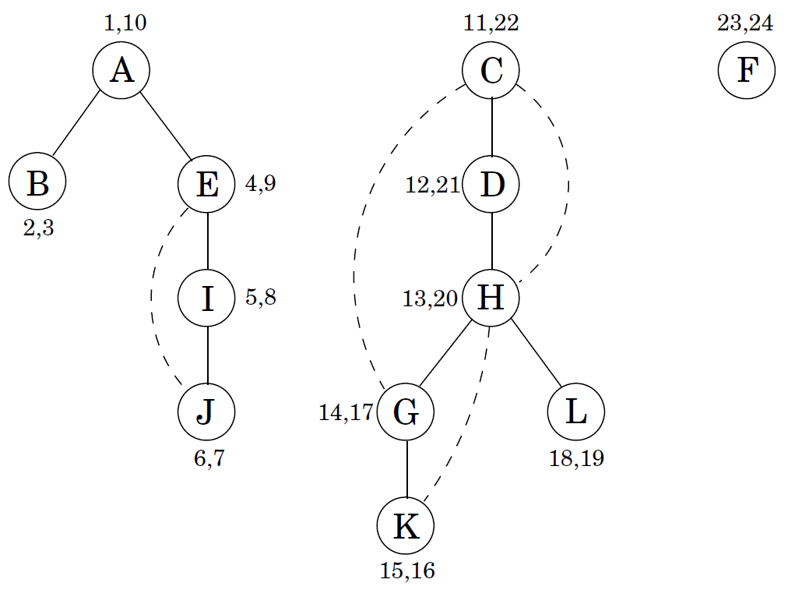
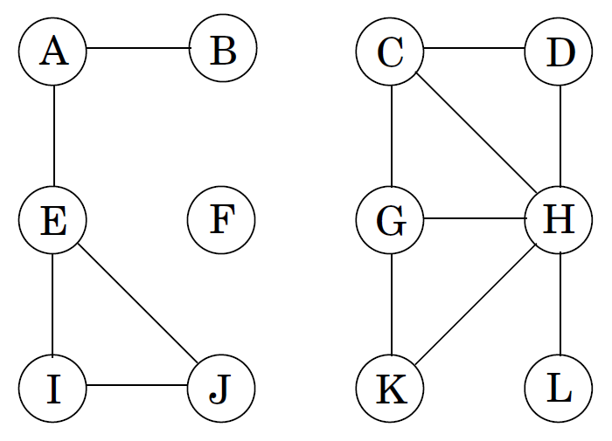
例：DFS搜索森林

Slide 24
DFS的一些应用
拓扑排序
强连通分支

Slide 25
图的遍历
深度优先遍历(搜索、周游)
Depth-First Search (DFS)
广度优先遍历(搜索、周游)
Breadth-First Search (BFS)

Slide 26
广度优先遍历 (BFS)
基本思路：
访问出发点v；
依次访问v的、所有未被访问过的邻接点
{w₁, w₂, …, w_{j}}；
(3) 依次访问与{w₁, w₂, …, w_{j}}邻接的、
所有未被访问的顶点；
{w₁₁, … w_{1k}, ………, w_{j1},….w_{js}}
A
D
B
C
E
F
广度优先序列：
A,
B,
C,
D,
E,
F

Slide 27
广度优先遍历 (BFS)
顶点表: {A, B, C, D, E, F, G, H, I } 从A出发，
→广度优先序列：
A,
B,
D,
E,
C,
G,
F,
H,
I
(2)
(5)
A
D
G
(3)
(1)
(7)
B
E
H
(4)
(8)
(6)
C
F
I

Slide 28
BFS算法（非递归描述）
基于队列的广度优先遍历
访问出发点v，v进队；
当队不空，
依次访问队头的、未被访问的邻接点，
并且，边访问边进队，
队头出队；
(3) 重复(2)，直到队空，结束；
A
B
C
D
E
F
队头
A
B
C
D
E
F
队尾
广度优先序列：
A,
B,
C,
D,
E,
F

Slide 29
BFS算法(非递归)
void bfs(Graph g, VexNode v)
{ VexNode v1,v2;
Queue q;
q = createEmptyQueue(); //建空队
v.mark = 1;
printf(“%c,” v.vertex);
enQueue(q, v);
//访问出发点、进队
//当队不空, 访问队头的未被访问的邻接点, 队头出队

Slide 30
while( ! isEmptyQueue(q) )
{ v1= frontQueue(q);
deQueue(q);
v2= firstAdjacent(g,v1);
while(v2 != Null)
{ if( v2.mark==0)
{ v2.mark =1;
printf(“%c,” v2.vertex);
enQueue(q,v2); }
v2 = nextAdjacent(g,v1,v2); }
}
}
//v1：队头
//v2：v1的第1个邻接点
//考察v1所有的邻接点……
//若未访问,则访问、进队
//下一个

Slide 31
广度优先遍历 (BFS)
时间复杂度：
1) 每个顶点进队、出队，1次
→ 外层循环，共n次
2) 访问队头时，要考察队头的所有邻接顶点
2.1 邻接表表示
1个顶点所需计算次数为顶点的度；
2.2 邻接矩阵表示
1个顶点所需计算次数为n；
邻接表 → O(n+e)； 邻接矩阵 → O(n*n)

Slide 32
已知，顶点表: ABCDEFG
-- 从A出发的广度优先序列:
A,
E,
C,
D,
F,
G,
B
A
E
F
0
1
2
3
4
5
6
A
B
C
D
E
F
G
4
∧
出边表
1
1
2
∧
B
C
D
1
3
5
∧
1
4
6
∧
G
1
2
∧
1
3
4
∧
1
2
∧

Slide 33
例：无权图的最短路径
如何寻找一个无权图中某个顶点v到其它顶点的最短路径？
从顶点v开始BFS+记录其余节点到v的最短路径长度

Slide 34
小结
掌握：图的深度优先、
广度优先遍历算法；

Slide 35
作业
已知一个无向图G=(V, E)，其中V={a, b, c, d, e}，E={(a,b), (a, c), (a, d), (c, d), (b, e)}，从a开始，深度优先遍历序列、广度优先遍历序列分别是 ？
2. P327，对于图9.23，请给出其深度优先、广度优先遍历序列。
3. P327，对于图9.26， 请给出其深度优先、广度优先遍历序列。

